Slide 1
資料探勘導論
期末Dcard – 廢文版分析
-資訊四甲 10124341 陳建誌
-電機系 04105201 黎佩馨

Slide 2

Dcard（狄卡）
是台灣的一個社群網路服務網站，僅開放台灣部分大學的學生。
匿名特色
抽卡機制-隨機抽選好友的一個交友網站 每天00：00時可以抽出一個新的好友及他的基本資料 而對方也會抽到你 當彼此皆答應對方才能交友成功且知道本名 接下來便有通信的權利
多個討論區塊
各大校版、情感、女生、男生、美妝、穿搭、有趣 、無痕飲食…等等。

Slide 3

廢文版
人生苦短，why so serious？ -廢文版描述
廢文版為提供大家可以不受話題不受發文格式等等規範輕鬆發洩舒壓玩耍聊天的版面。 一樣符合Dcard使用規範禁止交換任何通訊方式。
因為沒有聊天話題與格式上的限制，
我們希望通過對抓取Dcard廢文版上資料並進行資料分析，從而找出廢文的一般規律，並且試著通過此發現發廢文者一些共同的特點

Slide 4
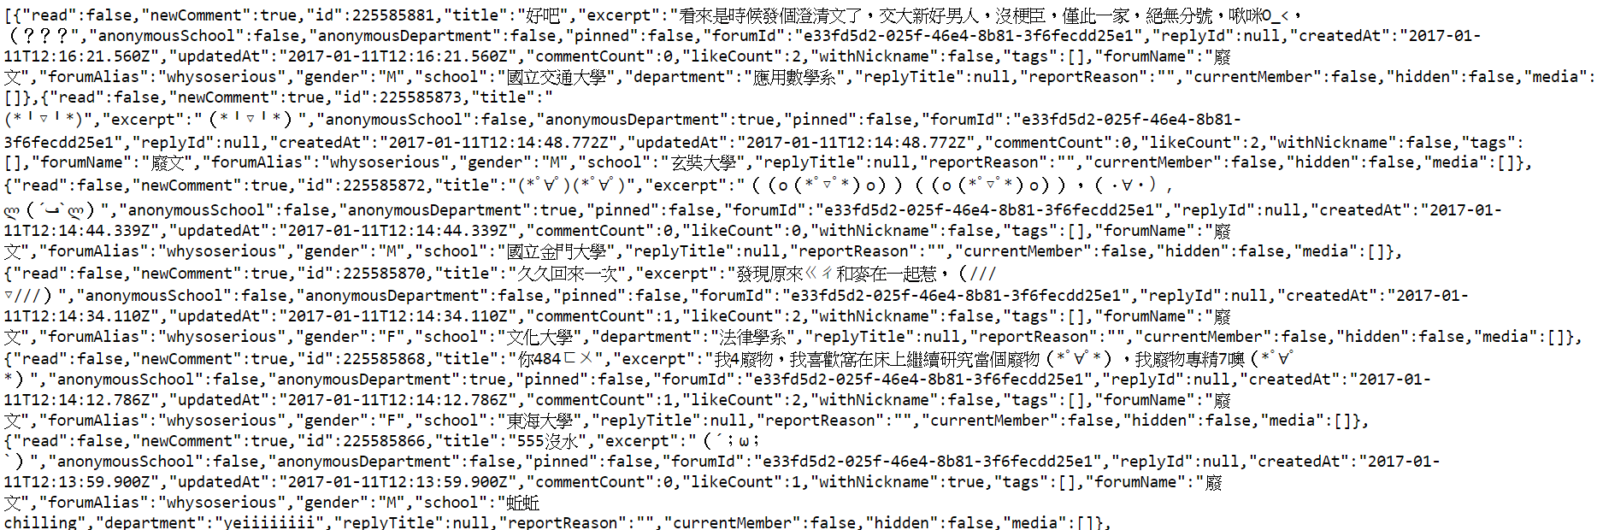
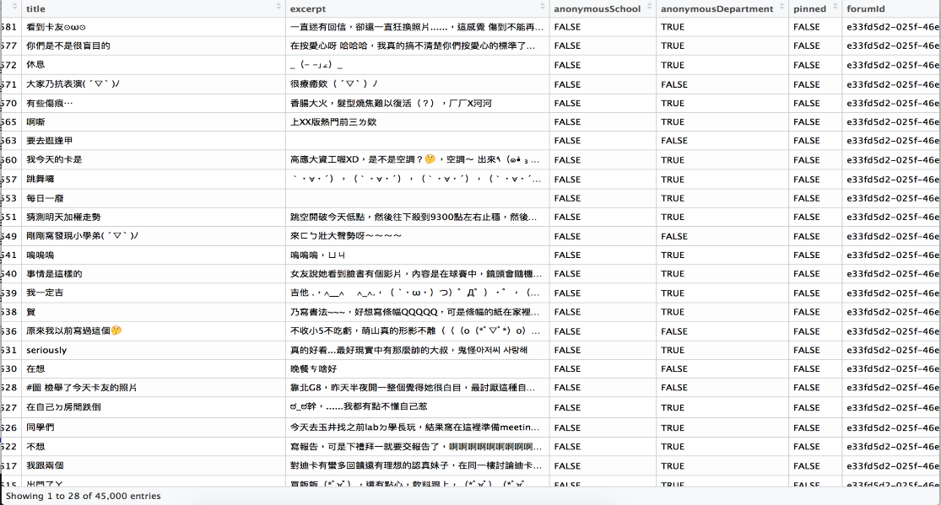
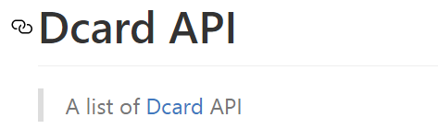
資料來源
Dcard本身的原生Api
我們用R語言套件(jsonlite)去抓取廢文版文章近期約四萬五千筆資料

Slide 5
探勘與分析
# 在廢文版發文的學校分析
# 在廢文版發文的男女比例
# 分析廢文版標題最常出現的文字
# 統計出廢文版最常發文的時間

Slide 6
# 1 廢文版 - 發文學校
是那些學校最常發廢文呢？
經過統計，最常發廢文的學校為 #1 東華大學 #2 中原大學 #3 宜蘭大學 #4 銘傳大學 #5 南臺科大
中原竟然是第二名

Slide 7
# 2 廢文版 - 男生多還是女生多？
女生多
男 : 女 = 76 : 100
Dcard的使用人口本身也是女性居多

Slide 8

# 3 廢文版 - 文章標題分析
我們將每個標題切成每個斷詞且斷詞長度必須大於1的結果
輸出成文字雲的形式
>今天 >甚麼？ >030 >告白 >覺得 >大家 >剛剛
發現大家除了在廢文版發無異議 文章之外，常常在廢文版訴說 最近發生的事情，或是驚訝的 反應甚至情緒

Slide 9
# 4 廢文版 – 發文時間
大家發廢文的巔峰時間到底在哪呢？
下午4點 - 3240
下午2點 - 2773
下午3點 - 2751
下午5點 - 2737
中午12點- 2466
我們發現大家發廢文的時間在下午為巔峰時期，五點後急遽下降！
猜測大概是下課下班了，反而不是更有時間的晚上八點~十二點。

Slide 10
結論
做這次作業學到很多，包括使用api，思考一些爬蟲探勘與分析方法。
原來中原學生蠻常在廢文版發廢文的！
女性居多。
除了真正無意義的廢文之外， 其實不少人在廢文版上抒發自己的情緒， 與最近發生的事情。
廢文產出最高峰為下午， 晚上反而沒人。

Slide 11
謝謝大家。
拜託我想過這門課QAQ

